Slide 1
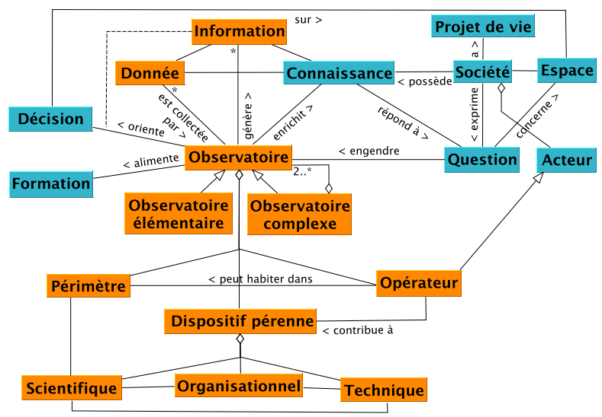
), 2014/11/24-27.
Action Prospective
« Observatoires scientifiques Milieux/Sociétés »
GDR Magis
Coordinateurs : Maud Loireau⁽⁴⁾, André Miralles⁽¹⁴⁾ Contributeurs : Nicolas Arnaud⁽⁷⁾, Marie-Laure Betbeder⁽⁵⁾, Sylvie Damy⁽³⁾, Jean-Christophe Desconnets⁽⁴⁾, Mireille Fargette⁽⁴⁾, Françoise Gourmelon⁽⁸⁾, Benedicte Herrmann⁽⁵⁾, Anne Laurent⁽¹¹⁾, Xavier Lazzaro ⁽¹⁾, Emilie Lerigoleur⁽⁶⁾, Thérèse Libourel⁽⁴⁾, Arnaud Martin⁽²⁾, Christine Plumejeaud-Perreau⁽¹⁰⁾, Mathias Rouan⁽⁸⁾
Principaux laboratoires de recherche impliqués
Principaux observatoires participants
OBLT ⁽¹⁾ (Bolivie, Pérou)
OHM Pyrénées Haut-Vicdessos
et haute vallée du Gave ⁽⁶⁾ (France)
OSUR ⁽⁸⁾ (France)
ZA Brest Iroise ⁽⁸⁾ (France)
O'LIFE ⁽⁹⁾ (Liban, France)
ZA Plaine & Val de Sèvre ⁽¹⁰⁾ (France)
OSU OREME ⁽¹²⁾ (France)
BOREA ⁽¹⁾ (Paris, Bolivie, …)
LETG ⁽⁸⁾
(Nantes, Brest, Rennes, Caen)
LIENSs ⁽¹⁰⁾ (La Rochelle)
GEODE ⁽⁶⁾ (Toulouse)
FEMTO-ST ⁽⁵⁾ (Besançon)
Chrono-environnement ⁽³⁾
(Besançon , Montbéliard, …)
CEFE ⁽²⁾ (Montpellier)
Espace-DEV ⁽⁴⁾ (Montpellier, Perpignan, Avignon,…)
Géoscience Montpellier ⁽⁷⁾ (Montpellier)
LIRMM ⁽¹¹⁾ (Montpellier)
RSC, CNRS-Lebanon ⁽¹³⁾ (Montpellier, Liban)
TETIS ⁽¹⁴⁾ (Paris, Montpellier)
© IGN
http://gdr-magis.imag.fr
http://gdr-magis.imag.fr/actions-prospectives/observatoires-scientifiques-milieuxsocietes
Contexte et enjeux
Les enjeux mondiaux et globaux actuels autour de l’environnement et du climat face aux enjeux territoriaux du développement durable incitent les scientifiques (et autres partenaires) à concevoir et mettre en place des observatoires Milieux/Sociétés (du point de vue scientifique, technique et gouvernance) et accompagner leur mise en oeuvre avec les populations et gestionnaires concernés.
De nombreux observatoires de type divers ont déjà vu le jour : ORE, OHM, économiques, santé, territoriaux, etc. dans le cadre national ou international.
L’action prospective se donne comme objectif d’être un lieu et un outil :
de collaboration, d’échanges et de sensibilisation/formation à partir d’expériences d’observatoires et/ou de modèles d’observatoires existants, à partir de points de vue (par discipline, domaine d’application, réseau, région),
de co-construction d’une vision partagée d’observatoires scientifiques Milieux/Sociétés,
de clarification des liens entre observatoires et infrastructures de données
L’observatoire
Un modèle consensuel de l’observatoire scientifique Milieux/Sociétés est en cours de co-construction.
Il s’appuie sur la diversité d’expériences et points de vue des membres du groupe et en particulier sur une première représentation formelle du concept d’observatoire scientifique en appui à la gestion du territoire : le modèle OSAGE.
Loireau M., Fargette M., Desconnets J-C., Khiari H., 2017. Observatoire scientifique en appui aux gestionnaires de territoire : entre abstraction OSAGE et réalité ROSELT/OSS. Numéro spécial « Autour du concept d’observatoire (en environnement) » de la revue internationale de géomatique – RIG. Eds Hermès, Lavoisier. 30 p.
Loireau M., Fargette M., Desconnets J-C., Mougenot I., Libourel T. Observatoire Scientifique en Appui à la GEstion du territoire (OSAGE) : entre espaces, temps, milieux, sociétés et informatique. 2015, 14 p. multigr. Conférence Internationale Annuelle SAGEO : Spatial Analysis and Geomatics, Grenoble (FRA), 2014/11/24-27
(Modèle simplifié de Loireau et al., 2017, 2015 )
Colloque DataBFC : ouvrir et gérer les données de la recherche en Bourgogne Franche-Comté, MSHE Besançon, 13-15 novembre 2017

